Slide 1


Gyümölcsös ültetvények összeírása, 2017
Adatszolgáltatókból felhasználók
OST 2019. május 29.

Slide 2
Gyümölcsös ültetvények összeírása, 2017
9 gyümölcs faj
EU jogszabály 1337/2011
2018. február 14. – 2018. április 16.
Alapsokaság: 2017 során támogatást igényelt gazdaságok
Adminisztratív regiszterből (Magyar Államkincstár támogatási adatbázisa)
Összeírás két fázisa:
2018. február 14-28-ig: online kitöltés
2018. március 1-2018. április 16.

Slide 3

Gyümölcsös ültetvények összeírása, 2017
Stratégiai célok:
A felhasználói igények magas színvonalú kielégítése, szolgáltatásaink fejlesztése
Adataink, elemzéseink, szolgáltatásaink minőségének javítása
Az intézményi kapcsolatok erősítése
Sikerkritériumok:
95% feletti megvalósulási arány
Eurostat, illetve AM részére történő adatszolgáltatások határidőinek betartása
Kommunikáció:
Az adatszolgáltatók motiválása

Slide 4
Gyümölcsös ültetvények összeírása, 2017
Szakmai együttműködés
Intenzív kommunikáció, sajtótájékoztatók
Online segítség
Emlékeztető emailek
Adatszolgáltatóknak visszacsatolás
Elérhető adatok promóciója, storytelling

Slide 5
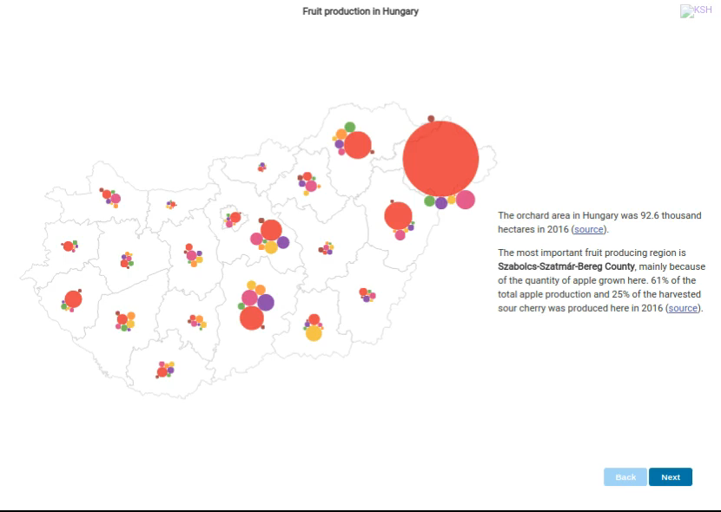
Gyümölcsös ültetvények összeírása, 2017
KSH oldalán elérhető adatok
Strukturált formában
Összefüggések megmutatása

Slide 6
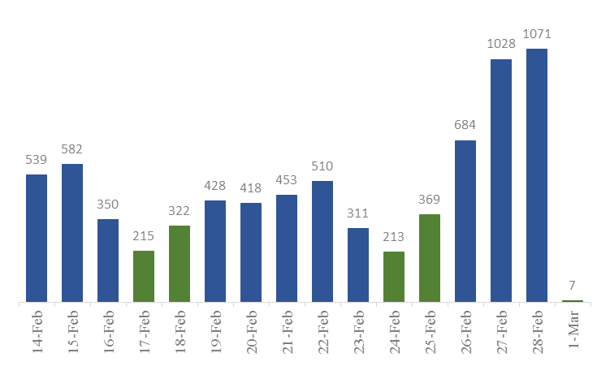
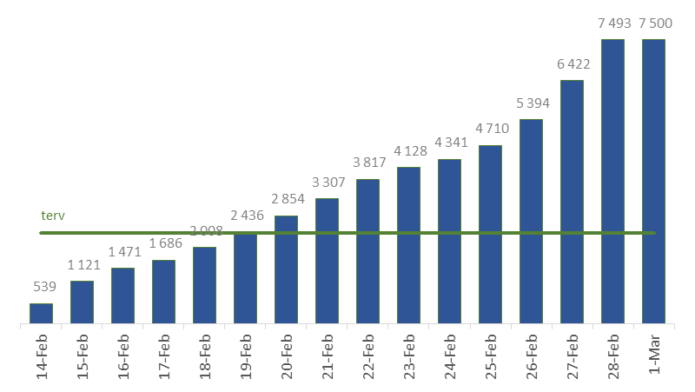
Önkitöltés (2018. február 14-28)
Mikor töltik a kérdőívet?
50,5%
Gazdasági szervezetek: 60,4%
Egyéni gazdálkodók: 49,7%
email
email
email
email
4%

Slide 7
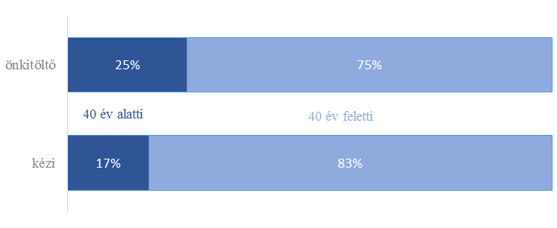
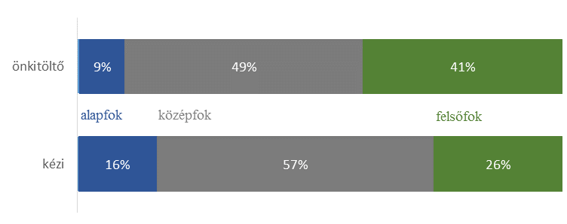
Ki töltötték ki interneten? (2018. február 14-28.)
Fiatalabbak
Magasabb végzettségűek
75% kért tájékoztatást az összeírás eredményeiből
(összeírósoknál ez 28%)

Slide 8
Miért nem küldte be az internetes kérdőívet? (2018. február 14-28)
A kérdőívet elkezdők

Slide 9
Miért nem küldte be az internetes kérdőívet? (2018. február 14-28)
A kérdőívet elkezdők
A technikai nehézségeken kívül az összes probléma javítható jobban megtervezett kérdőívvel, emlékeztetőkkel, gyorsabb alkalmazással.

Slide 10
Miért nem küldte be az internetes kérdőívet? (2018. február 14-28)
A kérdőívet el sem kezdők
10% nem tudott róla
73% van internet hozzáférése
82% falugazdász segítségét kéri támogatás igényléshez

Slide 11
Miért nem küldte be az internetes kérdőívet? (2018. február 14-28)
A kérdőívet el sem kezdők
10% nem tudott róla
73% van internet hozzáférése
82% falugazdász segítségét kéri támogatás igényléshez
Megfelelő felkérő levelekkel, emlékeztető emailekkel csökkenthető a határidőt elfelejtők aránya.

Slide 12
Eredmények
<1% meghiúsulás
50,5% önkitöltés
Kevesebb költség: 26 millió forint megtakarítás az összeírási díjakban
Tájékoztatás: május 29-én előzetes adatok html formátumban
Adatok átadása Eurostatnak, Agrárminisztériumnak: 2018. szeptember 30-ig
Végleges megyei adatok: 2018. szeptember 30-ig
Térképi adatok: település és 5x5 km-es grid TÍMEA
50,7% adatszolgáltató visszacsatolás előzetes kiadványról
Intézményi kapcsolatok erősítése
KSH ismertségének növelése

Slide 13


Felkészülés az Agrárcenzus 2020-ra
~300 000 gazdaság
Legtöbben szántóföldi növénytermesztésre szakosodtak
Kik a gazdálkodók?
Legtöbbjük (főként a női gazdálkodók) 55 évnél idősebbek
28%
72%

Slide 14
Felkészülés Agrárcenzus 2020-ra
Elkezdtük az együttműködést az érintett szakmai szervezetekkel 2019 januárjától
Próbáljuk megtalálni az online kitöltés legjobb ösztönző eszközeit
Adatszolgáltatói kapcsolattartás
  az emlékeztető emailek kiküldésekor használjuk a tapasztalatokat
  újra tervezzük, informatívabbá tesszük az adatszolgáltatói felkérő leveleket: egységes, jól átlátható
Felhasználókká formáljuk az adatszolgáltatókat, így motiválva őket: brosúrát, interaktív dashboardot, storytellinget készítünk
Felhasználóbarát adatgyűjtési alkalmazás, kérdések gazdálkodók által érthető formában
Tervezzük megújítani a cenzushoz kapcsolódó tájékoztatót ezt egy felhasználói véleménykutatás előzné meg 2019-ben
Adatgyűjtés időpontja: 2020. május 15-június 30.

Slide 15
Köszönöm a figyelmet!

